Slide 1
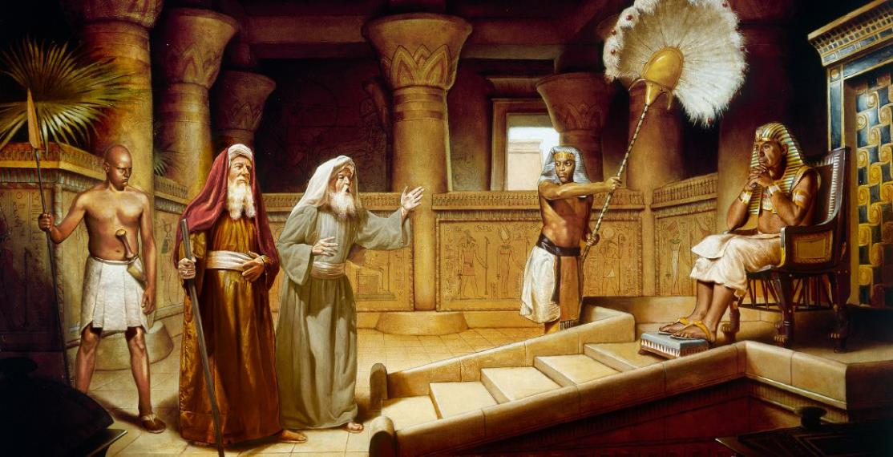
JALQABBII ULFAATAA
Barnoota 3ffaa Adoolessa 19, 2025

Slide 2
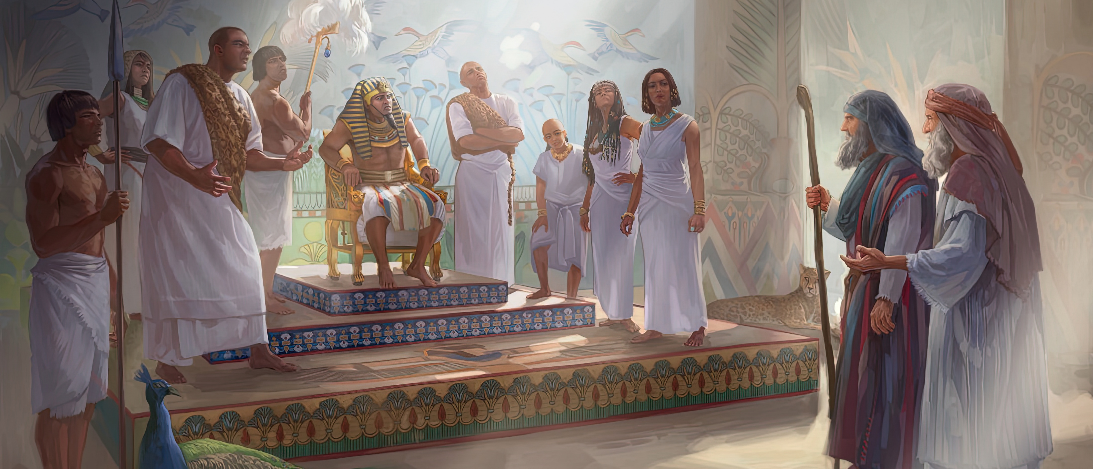
Ergasii Musee fi Aroon Fara’oon bira dhaqanii, “WAAQAYYO Waaqni Israa’el akkan jedha; ‘Akka inni gammoojjiitti ayyaana naa ayyaanessuuf saba koo gad dhiisi.’” Fara’oon immoo, “Akka ani isaaf ajajamee Israa’elin gad dhiisuuf WAAQAYYO kun eenyu? Ani WAAQAYYO sana hin beeku; Israa’elinis gad hin dhiisu” jedhe. Ba’uu 5:1,2

Slide 3

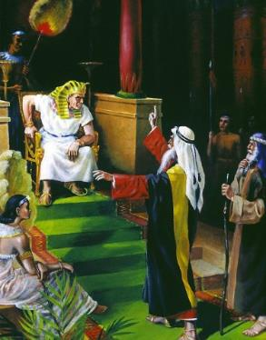
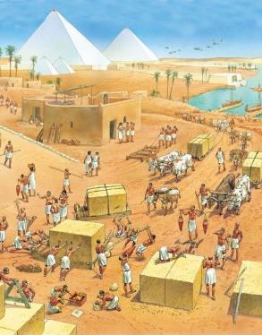
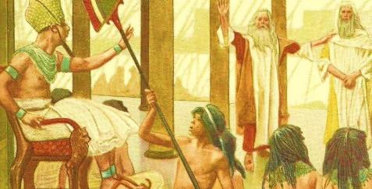




Akka Museen tilmaame, Israa’el Gibxiin gadhiisee akka adeemuuf Fara’on heyyamuu salphaa hin turre.
Saba lakkoofsa guddaa qabu tajaajila guddaa kennu, hojii warri Gibxii hojjechuu hin barbaanne hojjetu salphaatti gadhiisuunis amansiisaa miti.
Kanaafuu, abdiin saba sanaa dinqiin wayii Fara’oniin dirqisiisee gaaffii isaaniif deebii akka inni kennu gochisiisuu irra ture.
Gaaffichi ni dhihaate; ni didame; tarkaanfii ijaa baafannaatu fudhatame; Museen dinqii tokkoyyuu hin goone; … nama gaddisiisa.
Gaaffii: “Saba koo gadhiisi.”
  Deebii Fara’on (Ba’uu 5:1-2)
  Deebii Sabaa (Ba’uu 5:3-21)
  Deebii Waaqaa (Ba’uu 5:22-6:8)
  Deebii Musee (Ba’uu 6:9-13)
Ga’ee Musee fi Aaron (Ba’uu 6:28-7:7)

Slide 4

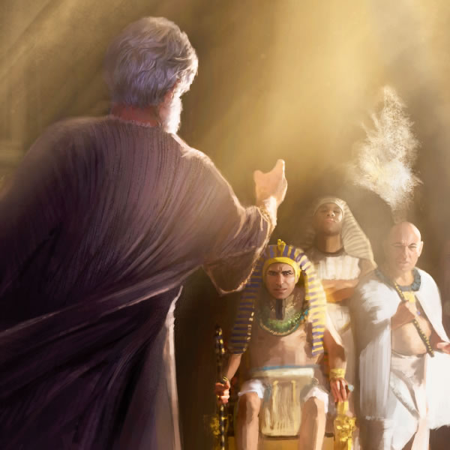
GAAFFII:
“SABA KOO GADHIISI”

Slide 5


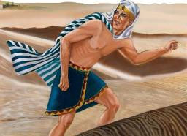
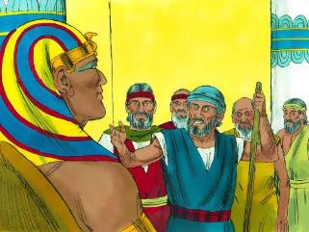
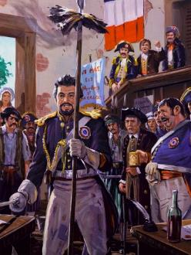
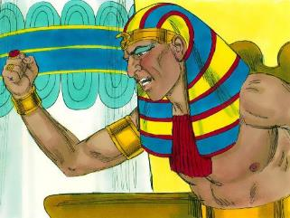
DEEBII FARA’OON
“Fara’oon immoo, “Akka ani isaaf ajajamee Israa’elin gad dhiisuuf WAAQAYYO kun eenyu? Ani WAAQAYYO sana hin beeku; Israa’eliinis gad hin dhiisu” jedhe (Ba’uu 5:2)
Tuutmoos IIIffaan ijoollee ture yeroo Hatishepsut bulchuu dadhabnaan inni gara aangootti akka dhufu godhame, kanaaf Museen Fara’on jedhamee akka hin labsamne ittisuu hin dandeenye. Utuu Tuutmoos saafela ta’ee jiruuti kan Museen Gibxiin gadhiisee adeeme.
Waggaa 40 booda Museen mana mootiitti deebi’ee of arge. Mirga teessoo dhaaluu falmachuuf dhufee? Tasa. Gaaffiin isaa salphaa ture: “Saba koo gadhiisi” (Ba’uu 5:1).
Deebiin Tuutmoos wal’aansoo ture, Museetti utuu hin taane, Waaqayyotti iyyuu. Gabaamaatti, jiraachuu Waaqayyootiin kan wal’aansoo qabu ture mootichi (Ba’uu 5:2).
Ilaalchi isaa kun saba Faransaayiin bakka bu’ee warraaqsa jaarraa 18ffaatti sabni sun agarsiisuuf dhihaateera (Mul. 11:8). Akkuma Fara’oon, mootummaan Faransaayis, amantii balleessee, saba jiraachuu Waaqaa hin amanne ta’uu isaa labse.

Slide 6


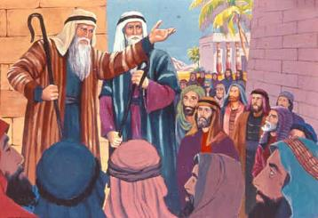
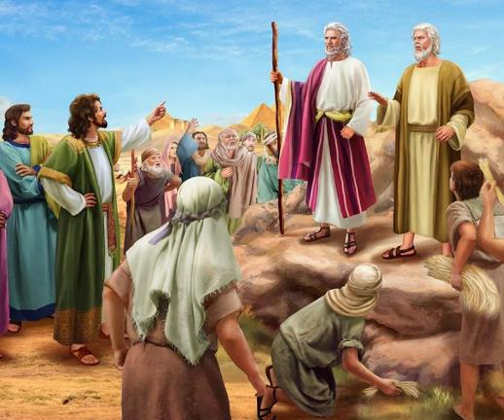
DEEBII SABAA
“isaanis, “Waan isin akka Fara’oonii fi qondaaltonni isaa nu xireeffatan gootanii akka isaan nu ajjeesaniif goraadee harka isaanii keessa keessaniif WAAQAYYO isinitti haa ilaalu; isinitti haa murus!” jedhan (Ba’uu 5:21)
Yeroo Museen mallattoo Waaqayyo isaaf kenne agarsiise, sabni amanee sagade (Ba’uu 4:29-31). Gaaffii isaaniitiif deebii Fara’on kennu hawwii guddaa isaan ittiin eegan tilmaamuu ni dandeessu.
Deebii inni deebise dhuguaamatti hin eegamne. Fara’on diduu isaa qofaa miti, dhiheessii barbaachisu dhorkatee garuu immoo hojii hammuma durii irraa eega ture (Ba’uu 5:6-8). Ajaja nama hin amansiifne akkasii dabarsuu isaatiif sababni isaa maal ture?
Musee fi Aaron—akka Tuutmoos jedhutti—hojii isaanii irraa akka isaan “boqotan [shabbat] taasisan” (Ba’uu 5:5). Yeroo itti dhimma amantii haasa’anii fi birmadummaa yoo qabaatan, yeroo itti cidii barbaadan qabu jechuu dha (Ba’uu 5:9, 17).
Yeroo isaan gar-malee miidhaman, warri hojjechiiftonni komee dhiheessanii turan, garuu Fara’on ni tuffate. Sana booda Musee fi Aaron irratti kaa’an, isintu haala keenya dhufee nutti hammeesse jedhan (Ba’uu 5:20-21).

Slide 7


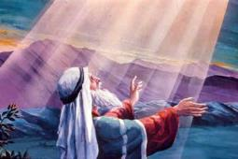
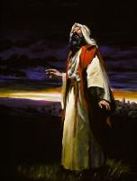
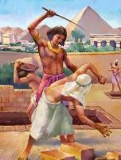
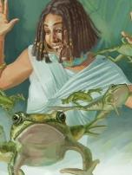
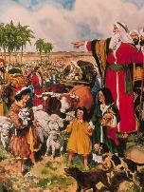
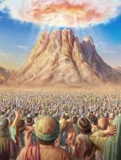
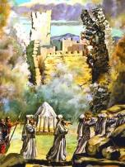
DEEBII WAAQAA
“WAAQAYYO Museedhaan, “Amma waan ani Fara’oon irratti hojjedhu ati ni argita: sababii irree koo jabaa sanaatiif mootichi gad isaan dhiisa; sababii irree koo jabaa sanaatiifis mootichi biyya isaa keessaa isaan ari’a” jedhe (Ba’uu 6:1)
Fara’on Museetti aare. Sabni Museetti aaran. Museen… hin aarre, garuu ni sodaate, shakkii isaa fudhatee gara Waaqayyootti galagalee: “Maaliif saba kana rakkifta? Maaliifis ana ergite?” jedhe (Ba’uu 5:22).
Mee deebii Waaqayyoo haa sakattaanu (Ba’uu 6:1-8):
Waan Ani hojjedhe
Raajotatti mul’adheera
Waan Ani hojjedhu
Gad-qabuu warra Gibxiin irraa nan kaasa
Garbummaa jalaa isaan nan baasa
Kakuu Koo isaanii wajjin dhaabeera
Biyya Kana’aniin kennuufiif isaaniif kakadheera
Iyya saba sanaa dhagaheera
Waadaa Koo yaadadheera
Humna Koo nan agarsiisa
Saba Koo isaan nan godhadha
Waaqa isaanii nan taa’a
Biyya Kana’aniin nan kennaaf

Slide 8


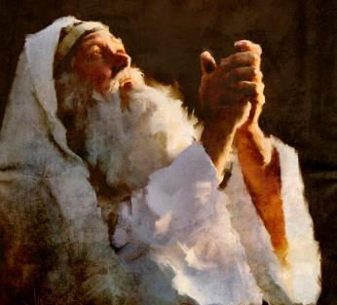
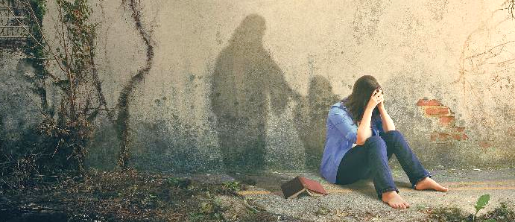
DEEBII MUSEE
“Museen garuu WAAQAYYOON, “Kunoo Israa’eloonni na hin dhageenye; yoos Fara’oon akkamitti na dhaga’a ree? Afaan koo qajeelchee hin dubbatuutii” jedhe. (Ba’uu 6:12)
Erga Waaqayyo isa jajjabeessee booda, Museen deebi’ee sabatti dubbate, garuu isaan hin dhageenye (Ba’uu 6:9). Waaqayyo deebisee akka inni Fara’onitti dubbatu, Israa’eliin gadhiisi jedhee akka inni gaafatu itti hime (Ba’uu 6:10-11).
Museen didee irra deebi’ee sababa isaa dhiheeffate: Sabni koo yoo na dhaga’uu dhaa baate, yeroo ani waan hamaa dubbadhu Fara’on akkamitti ana dhaga’a? jedhe (Ba’uu 6:12).
Museen ni gadde, ni dhiphate, ni aare. Garuu, yooma akka namoota beekamoo akka Asaafii fi Iyyoobitti yoo itti dhagahame iyyuu, abdii immoo hin kutanne. Amantii inni Waaqayyo irratti qabu miira isatti dhagahamu irra caalaa jabaa dha.
Yeroo abdii kutannaa keessa seennu, dubbii Asaaf dubbate kan keenya haa godhannu: “Haa ta’u iyyuu malee, ani yeroo hundumaa si biratti nan hafa; atis harka koo mirgaa in qabda. Ati gorsa keetiin ana in geggeessita, kana booddees ulfinatti ana in fudhatta. Waaqa irratti si malee eenyuunan qabaadharee? Lafa irrattis si malee maalan eeggadharee? Foon koo, keessi namummaakoos, yoo gadi dhuman iyyuu, Waaqayyo garaakoo in jajjabeessa, bara baraanis qooda anaaf in ta’a.” Faar. 73:23-26

Slide 9

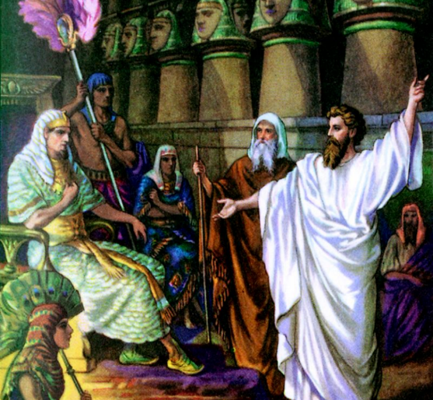
GA’EE MUSEE FI AAROON

Slide 10

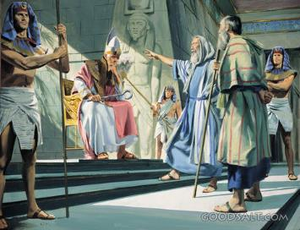
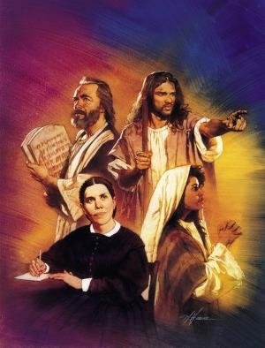
“WAAQAYYO Museedhaan akkana jedhe; “Ilaa, ani Fara’ooniif waaqa si godheera; obboleessi kee Aroon immoo raajii siif ta’a” (Ba’uu 7:1)
“Beekee hin dubbadhu” kan jedhu sababa Museen dhiheeffatu isa filatamaa fakkaata. Kanaanis Waaqayyoon aarseera! Garuu Waaqayyo waan hunduma isaafuu deebii qaba: Aaroon, obboleessi isaa inni haasaa danda’u “afaan” Musee ni ta’a. Museen obboleessa isaatti dubbata, inni immoo warra kaanitti dubbata (Ba’uu 4:10-16).
Kufaatii isaa jalqabaa inni Gibxiitti kufeen booda, Waaqayyo Musee yaadachiise akka Aaroon gargaaraa fi afaan isaa ta’e (Ba’uu 7:1-2).
Yeroo kana, ga’ee raajotaa wajjin wal bira qabe. Waaqayyo biraa ergaa fuudhanii nutti dabarsu. Miira kanaan, Museen ga’ee Waaqaa taphata, Aaroon immoo ga’ee raajii taphata.
Booda akkuma raajonni baayyeen godhan, ergaan Isaa dhageettii hin argatu taanaan, humna guddaan akka hojjetu, Waaqayyo akeekkachiise (Ba’uu 7:3).
Akkuma raajonni booda irraan dhufan godhan, Museen saba sanaa fi Fara’oniin akkas jedhe: “ finciloo waan ta’aniif, in dhageessumoo irraa galagaltu” (Hisq. 2:7). Nuttis yeroo dhufu akkuma kana dha, sababn isaa nuy sagalee Waaqaa warra lafa irratti dhagahamani dha.

Slide 11

“Warri Ibrootaa amantii isaaniitti qormaatni addaa tokko illee utuu hin dhufin, wal’aansoo ykn dhiphina tokko malee akka bilisa baa’anitti abdatan. Garuu birmadummaaf amma illee qophaa’oo hin turre. Waaqayyo irratti amantaa xiqqoo qofa qabu turan, kanaaf hamma Waaqayyo bakka isaanii bu’ee yeroo sirrii ta’etti isaaniif hojjetutti dhiphina isaanii kana obsanii eeguuf heyyamamoo hin turre. Wal’aansoo biyya ormaa keessatti isaan mudatu baachuu irra, baayyonni garbummaatti hafuu filatan; amalli kaan isaanii immoo, akkuma Gibxootaatti of fudhataniiru waan ta’eef Gibxi keessaa ba’uu hin barbaadne turan. Kanaaf, Waaqayyo humna Isaa isa jalqaba Fara’onitti agarsiiseen bilisa isaan hin baafne. Taateewwan adda addaa toora galchuudhaan, hafuura of-tuulummaan mootii Gibxi keessa guute guutummaatti guddatee ba’ee, Inni immoo Ofii Isaa saba Isaatti agarsiisuu yaade. Yeroo qajeelummaa Isaa, humna Isaa, jaalala Isaa argan, Gibxiin gadhiisanii ba’anii tajaajila Isaaf of kennuu filatan.”
EGW (Patriarchs and Prophets, p. 236)

